Slide 1
Autómatas de pila
Universidad Nacional de Quilmes
Emanuel Alvaredo, Federico Lochbaum

Slide 2
Los autómatas de pila modelan programas con memoria restringida, es decir, una memoria con estructura de pila ( LIFO )
La idea va a ser extender los autómatas finitos ( que no eran capaces de “recordar” ) con una pila auxiliar
Recordemos L = a^{n}b^{n} cuya estructura no es lineal y requiere cierto criterio de memoria
Universidad Nacional de Quilmes
Lenguajes Formales y Autómatas - S2 - 2023

Slide 3
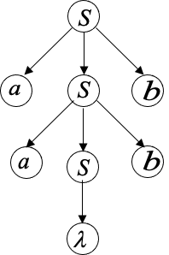
Vemos que L = a^{n}b^{n} no tiene estructura de lista, sino que tiene una estructura arbórea, es decir, para cada n, tiene asociado un árbol de n+1 niveles
“Necesitamos, de alguna manera, recordar el número de a’s leídos
para saber cuantas b’s debe leer”
Universidad Nacional de Quilmes
Lenguajes Formales y Autómatas - S2 - 2023

Slide 4
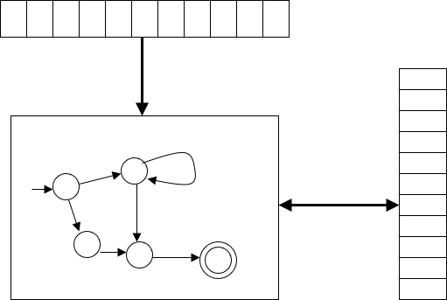
Autómatas de pila ( APs )
Input
Pila
Estados
Universidad Nacional de Quilmes
Lenguajes Formales y Autómatas - S2 - 2023

Slide 5
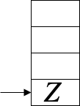
Símbolo inicial de la pila
Pila
Tope
Símbolo especial que aparece en el momento 0
Universidad Nacional de Quilmes
Lenguajes Formales y Autómatas - S2 - 2023

Slide 6

Transición
Una transición de un autómata de pila se verá como
Símbolo de entrada Símbolo del top de la pila Nuevo top de la pila
Universidad Nacional de Quilmes
Lenguajes Formales y Autómatas - S2 - 2023

Slide 7
Tipos de transiciones
Universidad Nacional de Quilmes
Emanuel Alvaredo, Federico Lochbaum

Slide 8
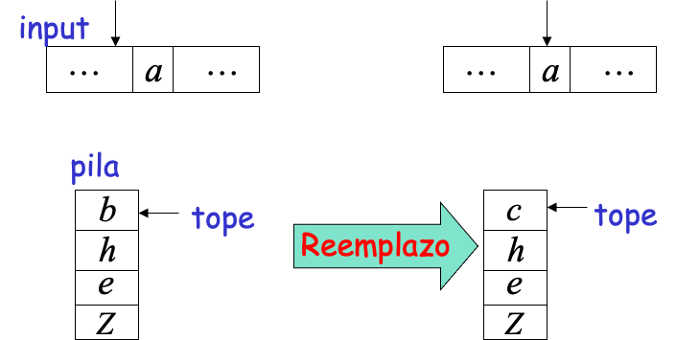
Universidad Nacional de Quilmes
Lenguajes Formales y Autómatas - S2 - 2023

Slide 9
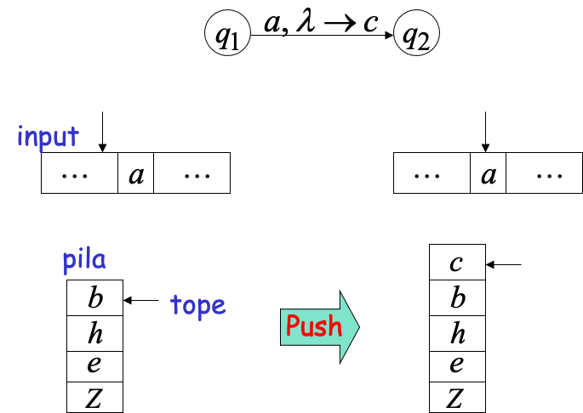
Universidad Nacional de Quilmes
Lenguajes Formales y Autómatas - S2 - 2023

Slide 10
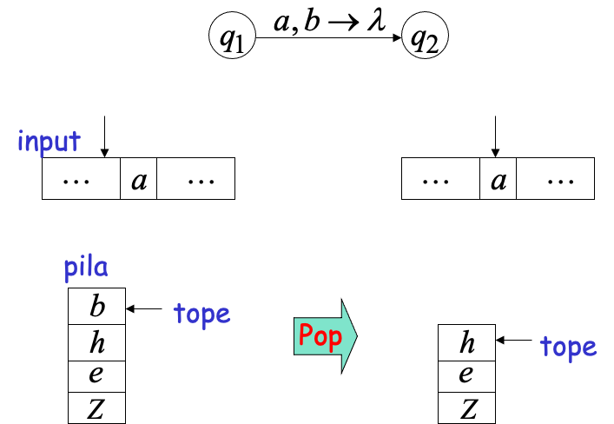
Universidad Nacional de Quilmes
Lenguajes Formales y Autómatas - S2 - 2023

Slide 11
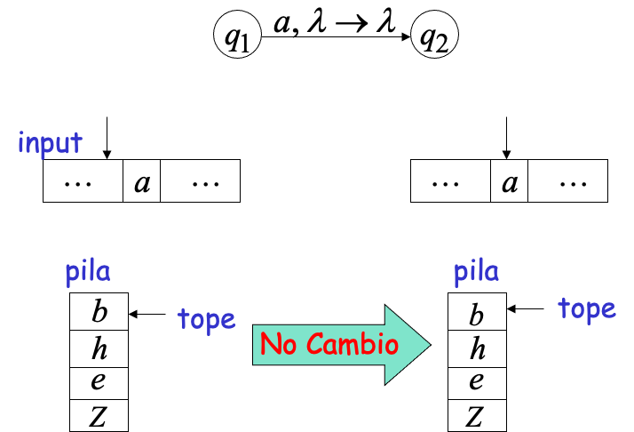
Universidad Nacional de Quilmes
Lenguajes Formales y Autómatas - S2 - 2023

Slide 12
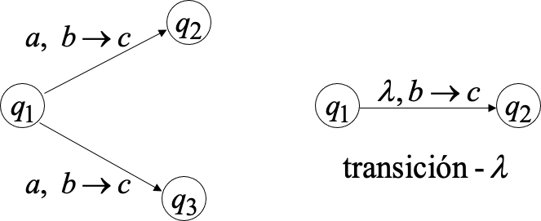
Notar que los autómatas de pila son NO deterministas
Universidad Nacional de Quilmes
Lenguajes Formales y Autómatas - S2 - 2023

Slide 13
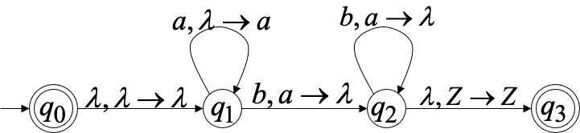

Un ejemplo de AP
Universidad Nacional de Quilmes
Lenguajes Formales y Autómatas - S2 - 2023

Slide 14
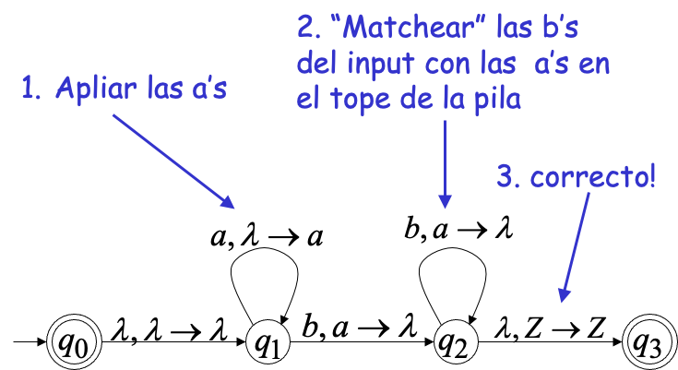
Un ejemplo de AP
Universidad Nacional de Quilmes
Lenguajes Formales y Autómatas - S2 - 2023

Slide 15
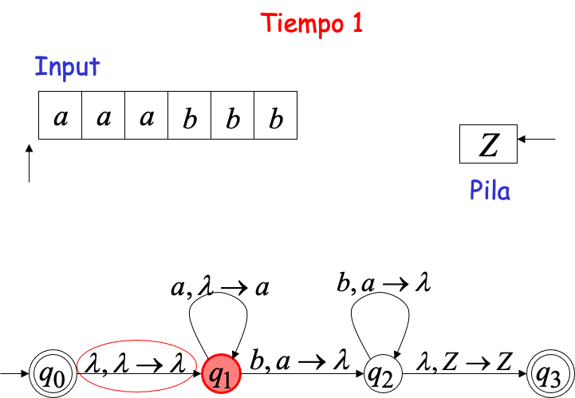
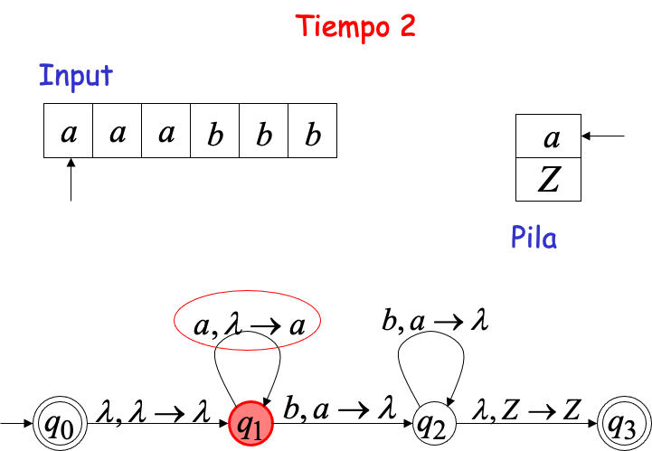
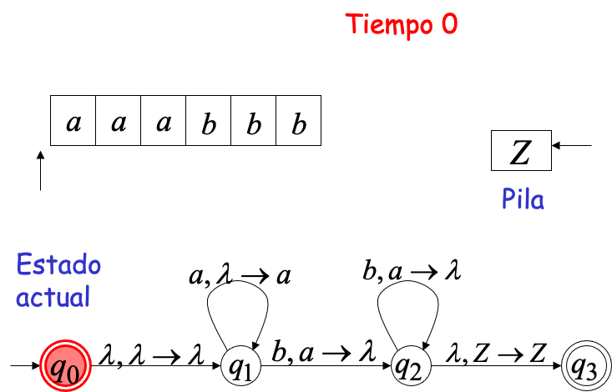
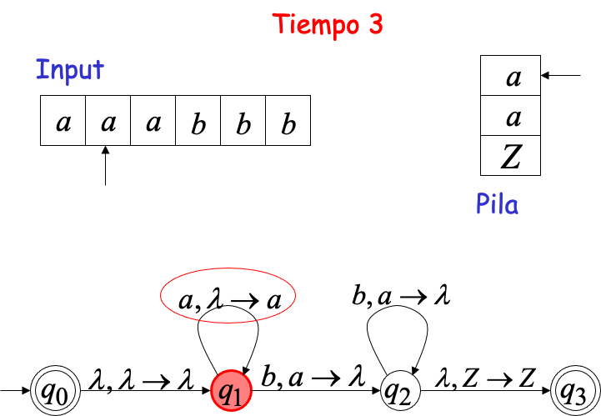
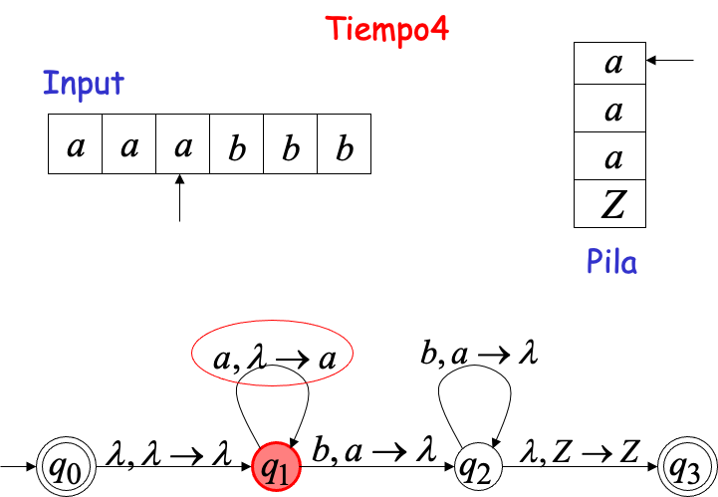
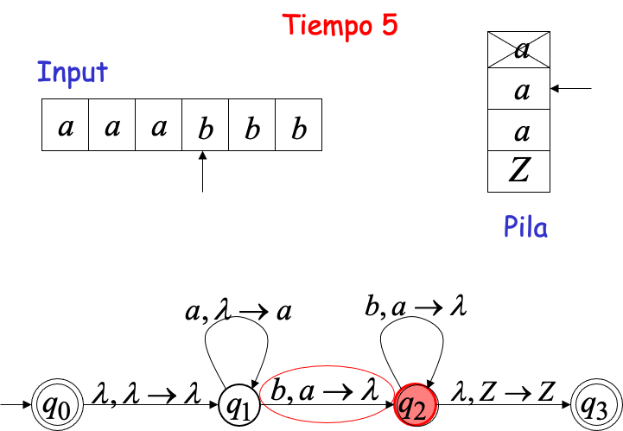
Ejecución
Universidad Nacional de Quilmes
Lenguajes Formales y Autómatas - S2 - 2023

Slide 16
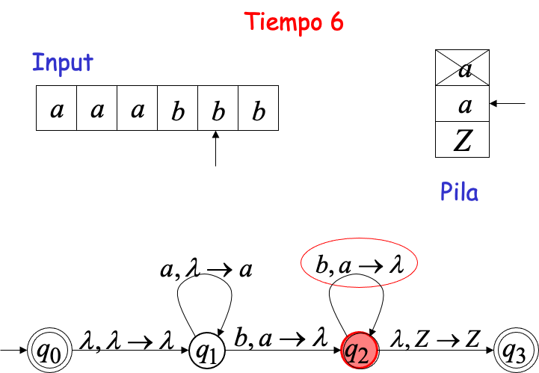
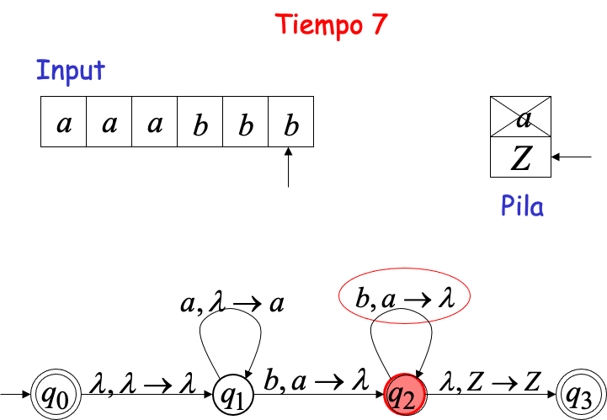
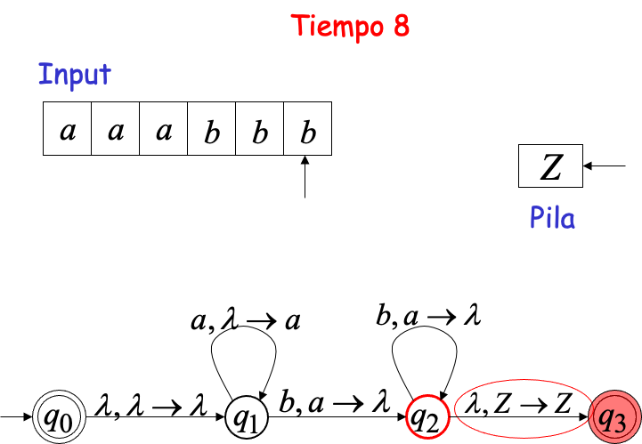
Ejecución
Universidad Nacional de Quilmes
Lenguajes Formales y Autómatas - S2 - 2023

Slide 17
Aceptación y rechazo
Una cadena es aceptada si existe una computación tal que:
Todo el input es consumido
El último estado es un estado final
Nota: No nos interesa el contenido de la pila si la computación termina
Así como la aceptación funciona igual que en los AFND, el rechazo de una cadena se considera de la misma manera, es decir, que no existe una computación que la acepte
Universidad Nacional de Quilmes
Lenguajes Formales y Autómatas - S2 - 2023

Slide 18
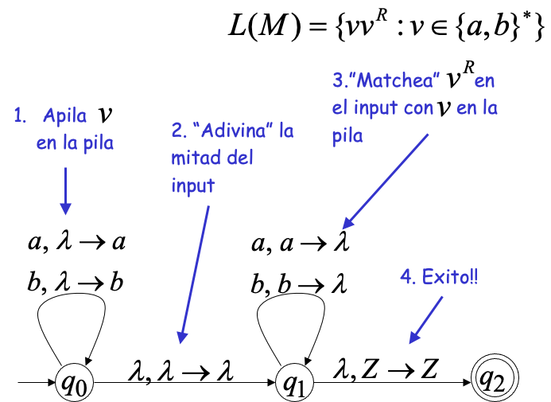
Otro ejemplo
Universidad Nacional de Quilmes
Lenguajes Formales y Autómatas - S2 - 2023

Slide 19

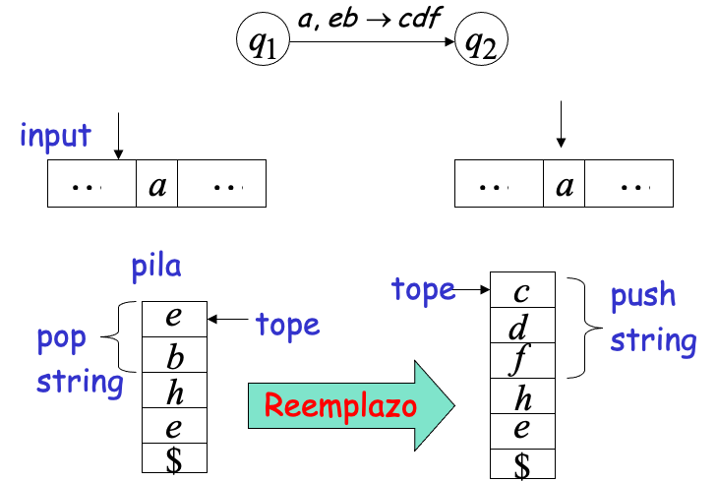
Simplificación: Pushing & Popping strings
Símbolo actual del input Pop string Push string
Ejemplo
Universidad Nacional de Quilmes
Lenguajes Formales y Autómatas - S2 - 2023

Slide 20
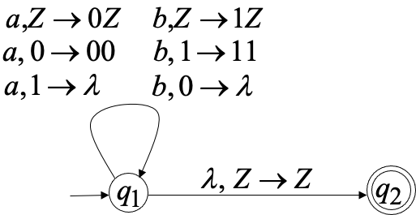
Qué lenguaje reconoce M ?
Universidad Nacional de Quilmes
Lenguajes Formales y Autómatas - S2 - 2023

Slide 21

Qué lenguaje reconoce M ?
Universidad Nacional de Quilmes
Lenguajes Formales y Autómatas - S2 - 2023

Slide 22
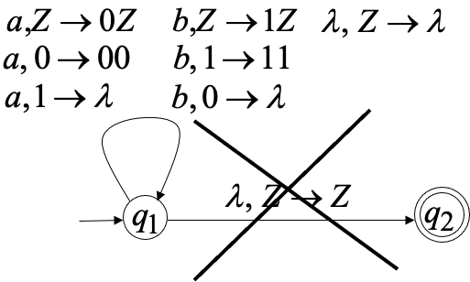
Observar que podríamos reemplazar la condición de alcanzar estado final por la de pila vacía. Si se consumió el input y la pila está vacía el string se acepta
Universidad Nacional de Quilmes
Lenguajes Formales y Autómatas - S2 - 2023

Slide 23
Formalidades de los APs
Universidad Nacional de Quilmes
Emanuel Alvaredo, Federico Lochbaum

Slide 24
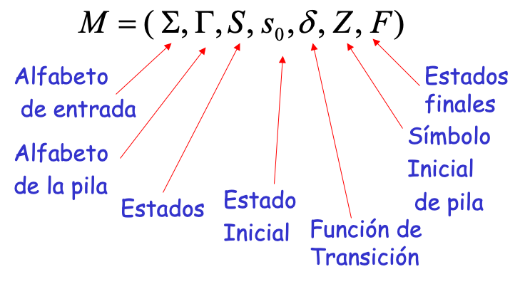
Σ es el alfabeto de entrada
Γ es el alfabeto de pila
S es el conjunto finito y no vacío de estados
s0 es el estado inicial (s0 ∈ S)
δ es la función de transición, δ:S×Σ×Γ→ s(S×Γ)
Z es el símbolo inicial de pila (Z ∈ Γ)
F es el conjunto de estados finales (F ⊆ S).
Universidad Nacional de Quilmes
Lenguajes Formales y Autómatas - S2 - 2023

Slide 25


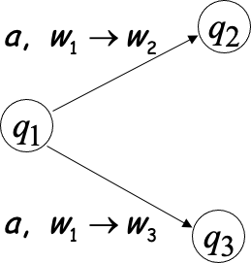

No determinismo
Universidad Nacional de Quilmes
Lenguajes Formales y Autómatas - S2 - 2023

Slide 26


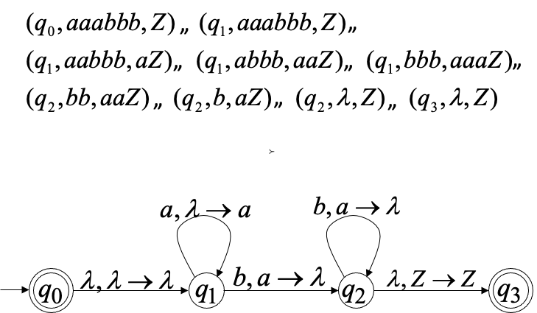
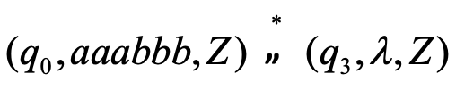
Un par ordenado causa un movimiento en el autómata, es decir, un cambio en la configuración actual. Denotamos la transición de configuraciones como
Y con esto podemos representar una computación de la siguiente manera
Convenientemente escribimos
donde ,,* denota la clausura reflexiva transitiva de ,,
Universidad Nacional de Quilmes
Lenguajes Formales y Autómatas - S2 - 2023

Slide 27

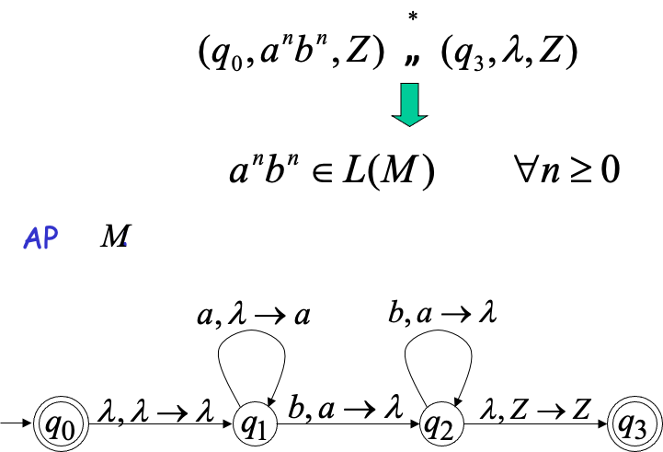

Lenguaje aceptado por un AP
Como siempre, el lenguaje L aceptado por un AP M, es decir, L(M)
Estado inicial Estado final Ejemplo
Universidad Nacional de Quilmes
Lenguajes Formales y Autómatas - S2 - 2023

Slide 28

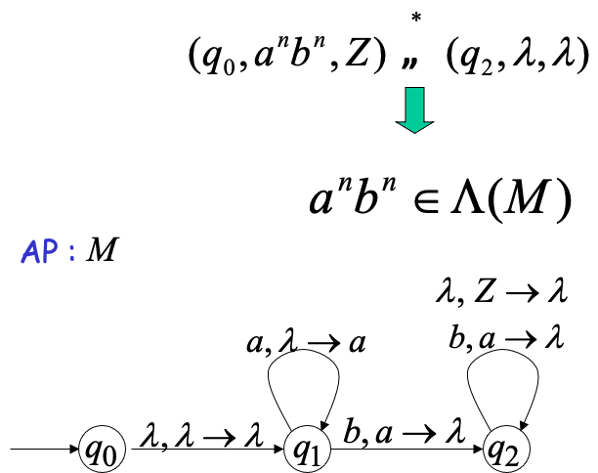

Lenguaje aceptado por un AP ( versión de pila vacía )
Como siempre, el lenguaje L aceptado por un AP M, es decir, Λ(M)
Estado inicial Pila vacía Ejemplo
Universidad Nacional de Quilmes
Lenguajes Formales y Autómatas - S2 - 2023

Slide 29
Equivalencia entre estado final y pila vacía
Universidad Nacional de Quilmes
Emanuel Alvaredo, Federico Lochbaum

Slide 30
Teorema
El conjunto de lenguajes reconocidos por el criterio de estado final es exactamente igual al conjunto de lenguajes reconocidos por el criterio de pila vacía
Ida (=>): Si L = L(P1) para algún AP P1 entonces existe un P2 tal que L = Λ(P2)
Vuelta (<=): Si L = Λ(P1) para algún AP P1 entonces existe un P2 tal que L = L(P2)
Universidad Nacional de Quilmes
Lenguajes Formales y Autómatas - S2 - 2023

Slide 31
Ida
El conjunto de lenguajes reconocidos por el criterio de estado final es exactamente igual al conjunto de lenguajes reconocidos por el criterio de pila vacía
Ida (=>): Si L = L(P1) para algún AP P1 entonces existe un P2 tal que L = Λ(P2)
Prueba: Lo que se busca es vaciar la pila una vez alcanzado un estado final de P1. Para esto se agregará un estado al que se llega desde los estados finales de P1 por una transición λ y donde se vacía la pila. Además, se debe agregar un nuevo símbolo de pila inicial para evitar que se acepte por pila vacía en otros estados que no son finales en P1, ya que este nuevo símbolo de pila no estará en las transiciones originales de P1. Finalmente un estado inicial que apila el símbolo inicial de P1.
Universidad Nacional de Quilmes
Lenguajes Formales y Autómatas - S2 - 2023

Slide 32
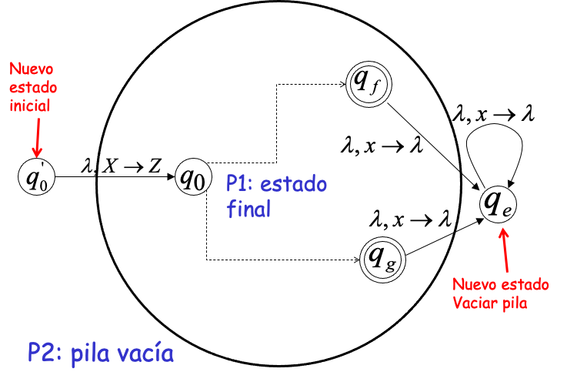
Prueba: Lo que se busca es vaciar la pila una vez alcanzado un estado final de P1. Para esto se agregará un estado al que se llega desde los estados finales de P1 por una transición λ y donde se vacía la pila. Además, se debe agregar un nuevo símbolo de pila inicial para evitar que se acepte por pila vacía en otros estados que no son finales en P1, ya que este nuevo símbolo de pila no estará en las transiciones originales de P1. Finalmente un estado inicial que apila el símbolo inicial de P1.
Universidad Nacional de Quilmes
Lenguajes Formales y Autómatas - S2 - 2023

Slide 33
Transformación
Sea P1 =< Σ, Γ, S, q0, δ, Z, F >. Se define P2 =< Σ, Γ ∪ {X}, S ∪ {qe, q0’ }, q0’ , δ2, X, ∅ >, donde:
δ2(q0’ , λ, X) = {< q0, ZX >}
(∀s ∈ S)(∀a ∈ (Σ))(∀A ∈ Γ) δ(s, λ, A) ⊆ δ2(s, λ, A)
(∀s ∈ F)(∀A ∈ (Γ ∪ {X})) < qe, λ >∈ δ2(s, λ, A)
(∀A ∈ (Γ ∪ {X})) < qe, λ >∈ δ2(qe, λ, A)
No hay ninguna transición adicional a las especificadas
Nota: Aunque P1 sea determinístico, P2 podría no serlo.
Universidad Nacional de Quilmes
Lenguajes Formales y Autómatas - S2 - 2023

Slide 34
Vuelta
El conjunto de lenguajes reconocidos por el criterio de estado final es exactamente igual al conjunto de lenguajes reconocidos por el criterio de pila vacía
Vuelta (<=): Si L = Λ(P1) para algún AP P1 entonces existe un P2 tal que L = L(P2)
Prueba: Es necesario detectar cuando se vacía la pila y, en ese caso, llevar a un estado final. (Este estado final no pertenece al conjunto de estados de P1). Para esto se agrega un nuevo símbolo inicial de pila, que al aparecer al tope de la pila en cualquier estado de P1 se debe llevar hacia el estado final por una transición λ
Universidad Nacional de Quilmes
Lenguajes Formales y Autómatas - S2 - 2023

Slide 35
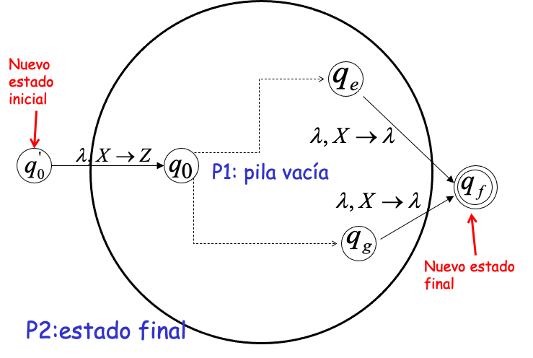
Prueba: Es necesario detectar cuando se vacía la pila y, en ese caso, llevar a un estado final. (Este estado final no pertenece al conjunto de estados de P1). Para esto se agrega un nuevo símbolo inicial de pila, que al aparecer al tope de la pila en cualquier estado de P1 se debe llevar hacia el estado final por una transición λ
Universidad Nacional de Quilmes
Lenguajes Formales y Autómatas - S2 - 2023

Slide 36
Transformación
Sea P1 =< Σ, Γ, S, q0, δ, Z, F >. Se define P2 =< Σ, Γ ∪ {X}, S ∪ {qf , q0’ }, q0’ , δ2, X, {qf } >, donde:
δ2(q0’ , λ, X) = {< q0, ZX >}
(∀s∈S)(∀a∈Σ)(∀A∈Γ) δ2(s, a, A)=δ(s, a, A)
(∀s ∈ S) δ2(s, λ, X) = {< qf , λ >}
Universidad Nacional de Quilmes
Lenguajes Formales y Autómatas - S2 - 2023

